Slide 1

Python プログラミング体験会
AppLii
新田 昴
2025 / 05 / 20
この写真 の作成者 不明な作成者 は CC BY-NC のライセンスを許諾されています

Slide 2
1. イベント概要
概要説明：５分
開始準備：１５分
Pythonの入門講座：１０分
Python実践：４５分
交流：１５分

Slide 3
2. 開始準備
Linkにアクセスして、講義資料をダウンロード
AOJ（Aizu Online Judge）に登録
→ ここでプログラミングを実行します
3. （任意）時間がある人は、AtCoderに登録

Slide 4
2.1 AOJ（Aizu Online Judge）とは
✏学習形式：演習問題＋提出システム
💲料金：完全無料
📚レベル：プログラミング初級～上級
❓特徴： ・各種言語（C, C++, Python, Java）に対応している ・分野ごとに幅広く学べる

Slide 5
2.2 AtCoder とは
✏学習形式：オンラインコンテスト＋過去問
💲料金：完全無料
📚レベル：プログラミング中級～上級
❓特徴： ・定期コンテスト（ABC, ARC, AGC, AHC） ・レーティング制で成長を可視化

Slide 6
3. Python 入門講座
変数
基本型
標準入出力
条件分岐
for文、while文

Slide 7
4. プログラミング実践
ここからはできる人はどんどん進めてください！
AOJにアクセスして、「コース」→「プログラミング入門」→「Hello World」を開いてください。
Paiza.IOでテスト実行ができます！

Slide 8
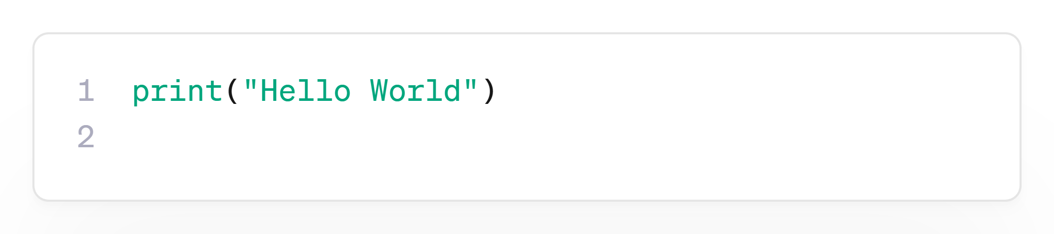
4.1 問題1.A「 Hello World 」
内容：Hello Worldを出力してみよう！
ヒント： 文字を出力するときは出力する文字を”ダブルクォーテーション”で囲みます！

Slide 9
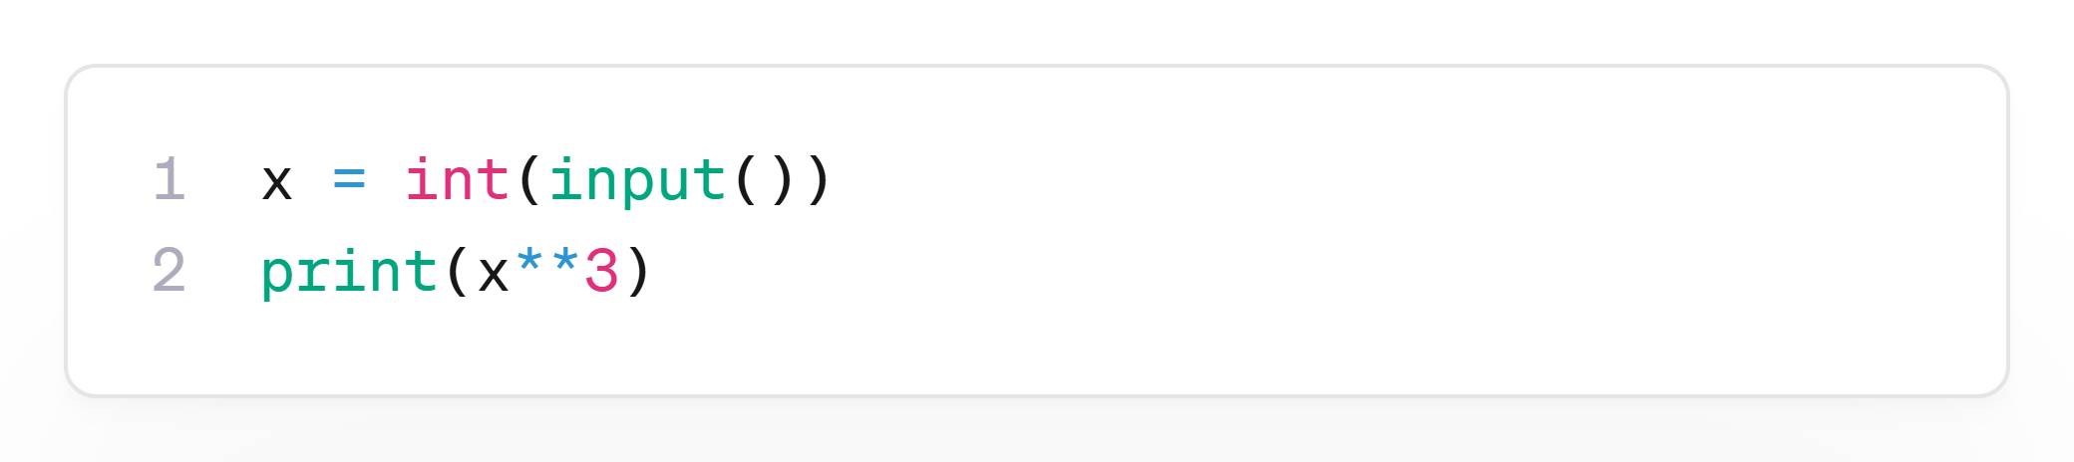
4.2 問題1.B「 X Cubic 」
内容：整数xが与えられるので、その3乗を計算しましょう
ヒント：数値を入力するときはinput()をint()で囲む必要があります！ ※ int() は文字列で表される数字をint型に変換します！

Slide 10
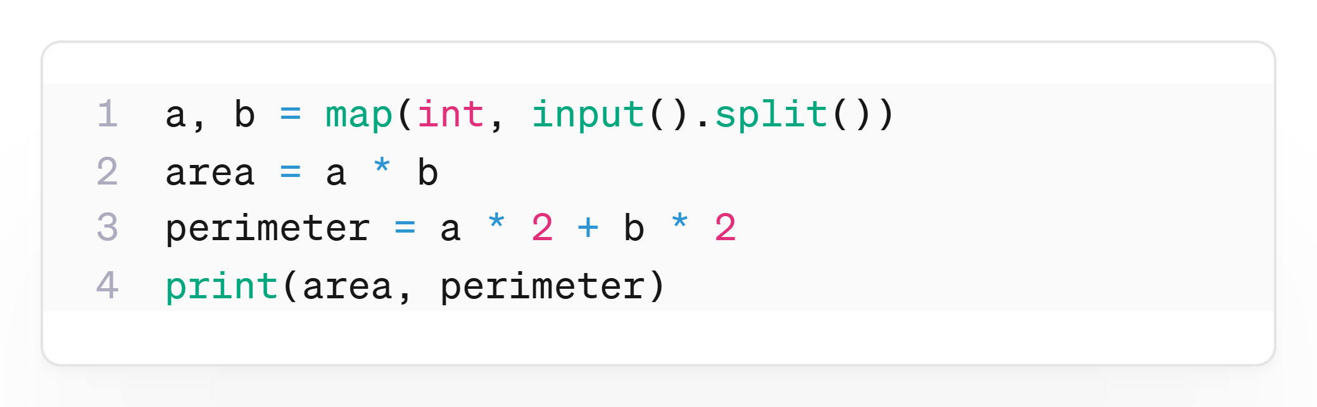
4.3 問題1.C「 Rectangle 」
内容：縦をa、横をbと入力し、面積と周の長さを求めよう！
ヒント：1 行に複数の入力をがあるときはmap()を使います！

Slide 11
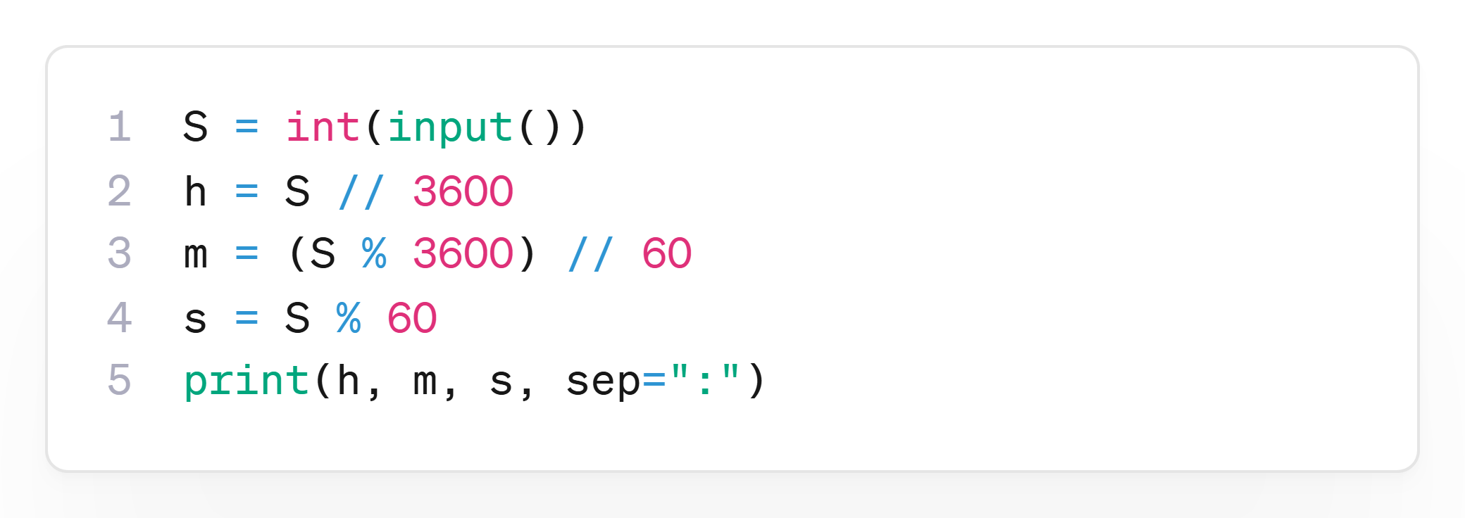
4.4 問題1.D「 Watch 」
内容：整数Sを入力し、h:m:s の形式に変換して出力しよう！
ヒント1：// を使うことで、小数点以下を切り捨てできます！
ヒント2：print(a, b, sep=“, ”) は a, b の形式で出力されます！

Slide 12
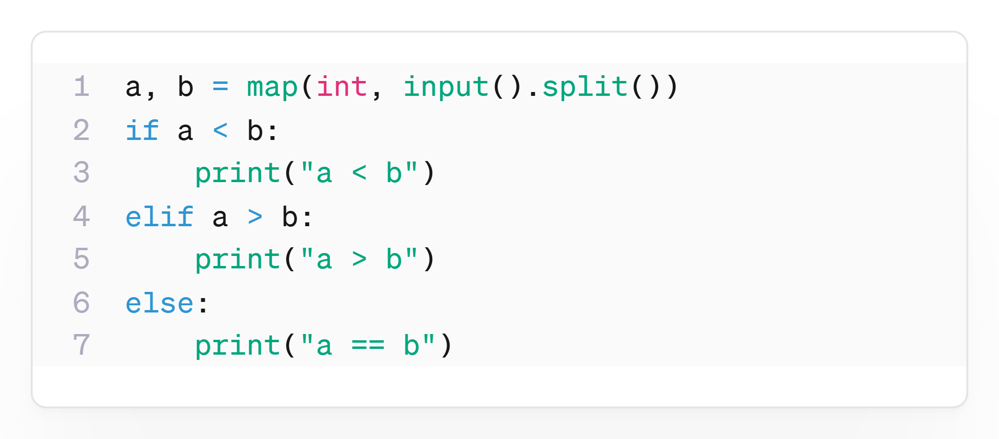
4.5 問題2.A「 Small, Large, or Equal 」
内容：2つの整数a, bを入力し、大小関係を出力しよう！
ヒント：if はもし～なら, elif は～でなければもし～, else はそれ以外

Slide 13
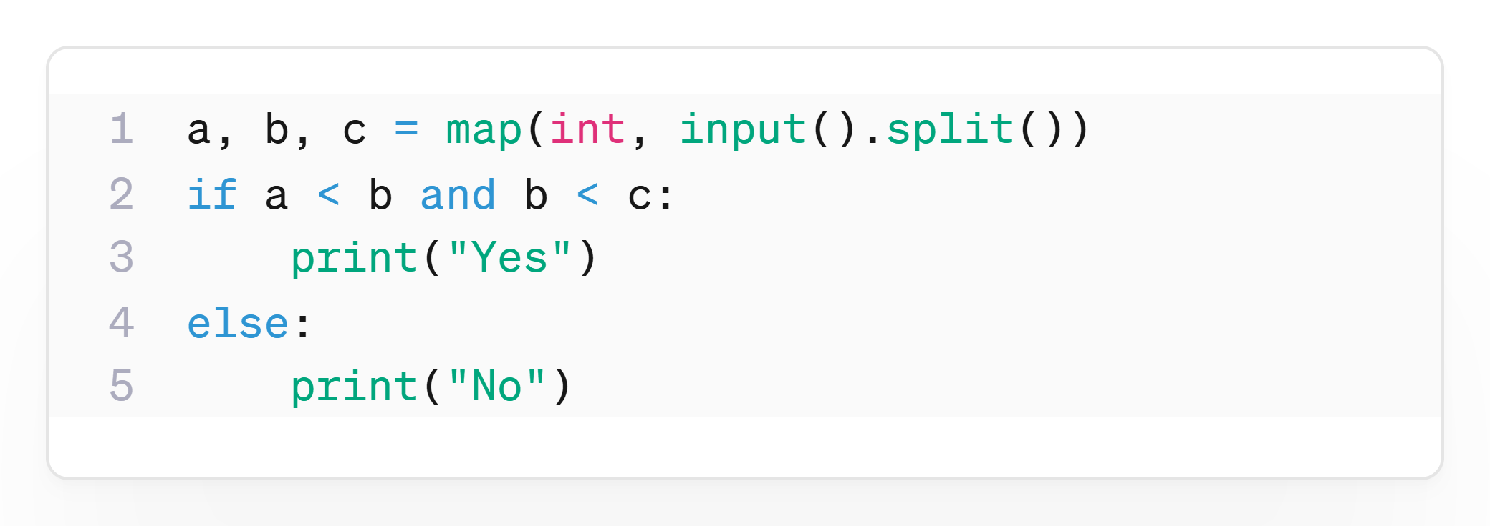
4.6 問題2.B「 Range 」
内容：3つの整数a, b, cを入力し、a < b < c を満たすか判定しよう！
ヒント：2つの条件a, bをともに満たすときは、a and bと書きます！

Slide 14
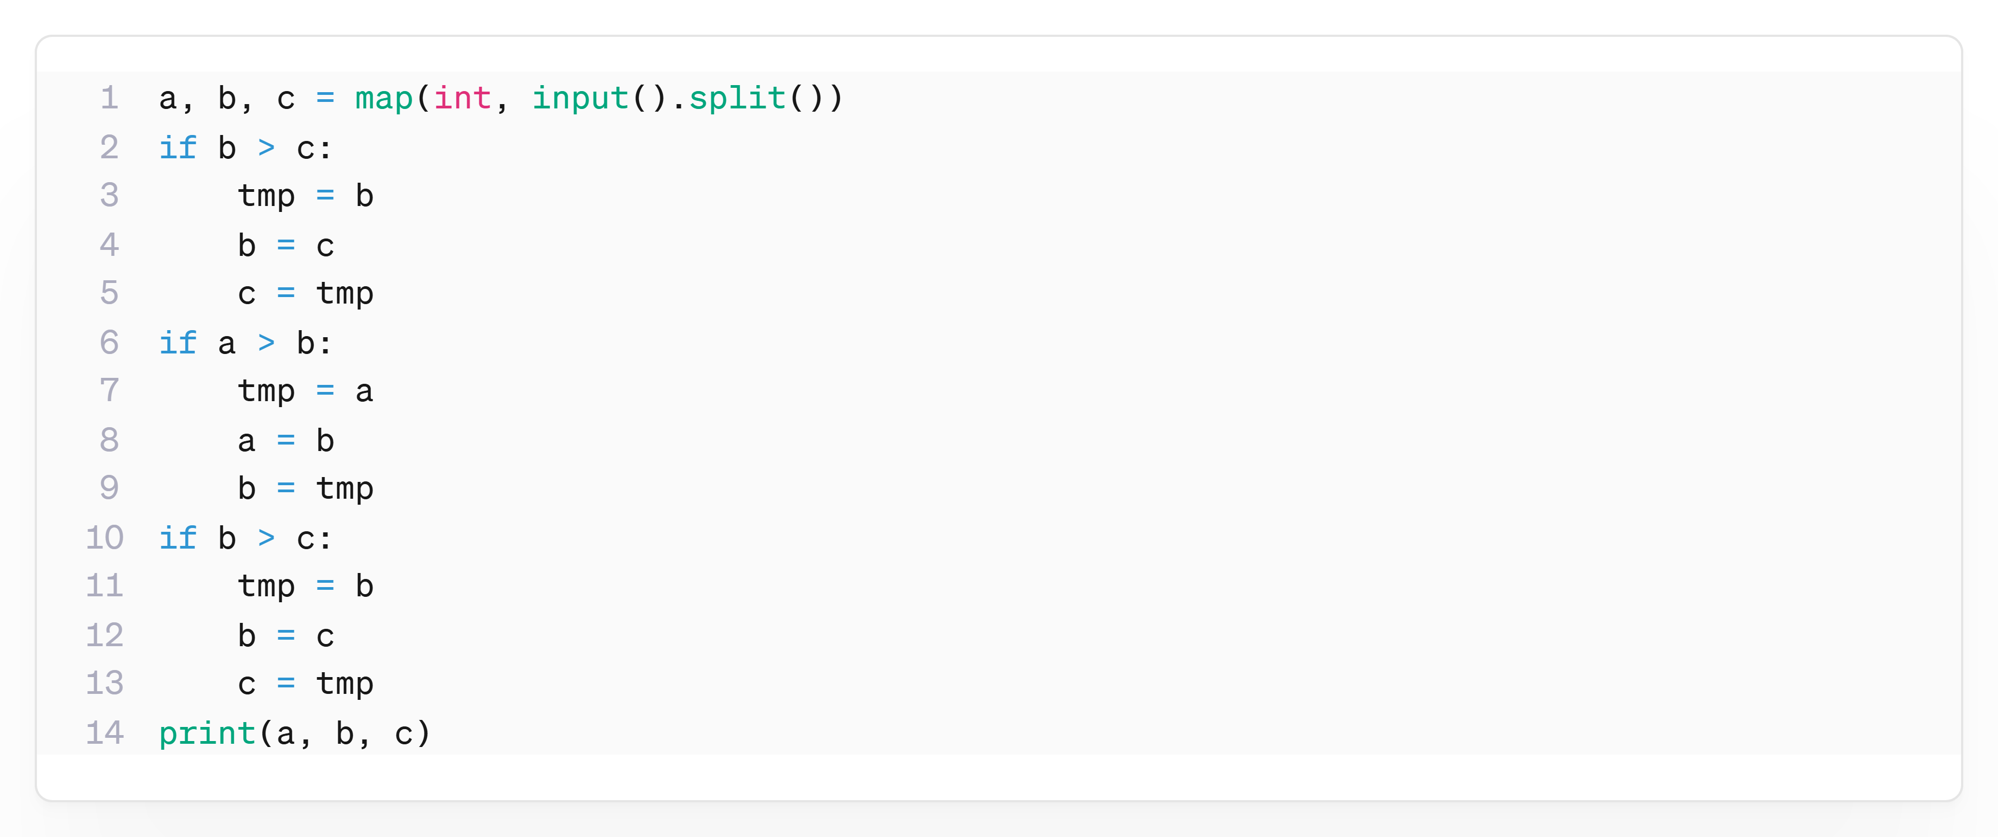
4.7 問題2.C「 Sorting Three Numbers 」
内容：3つの整数a, b, cを入力し、昇順に並び替えよう！
挑戦：if 文は最低 3 つで行けます！

Slide 15
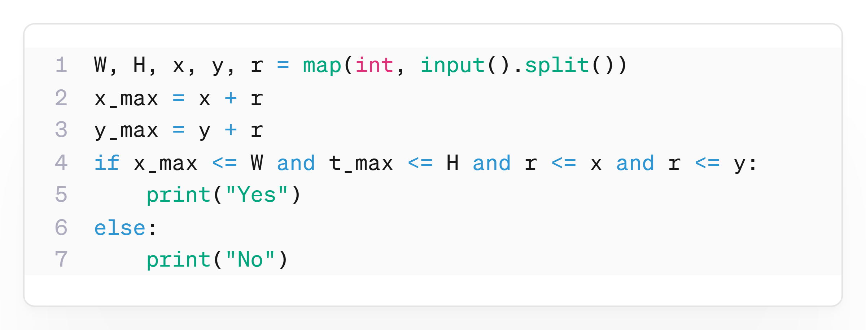
4.8 問題2.D「 Circle in a Rectangle 」
内容：与えられた情報から長方形の中に円が含まれるか判定しよう！
ヒント：<, >, <=, >=, ==, or, and これらを使いこなそう！

Slide 16
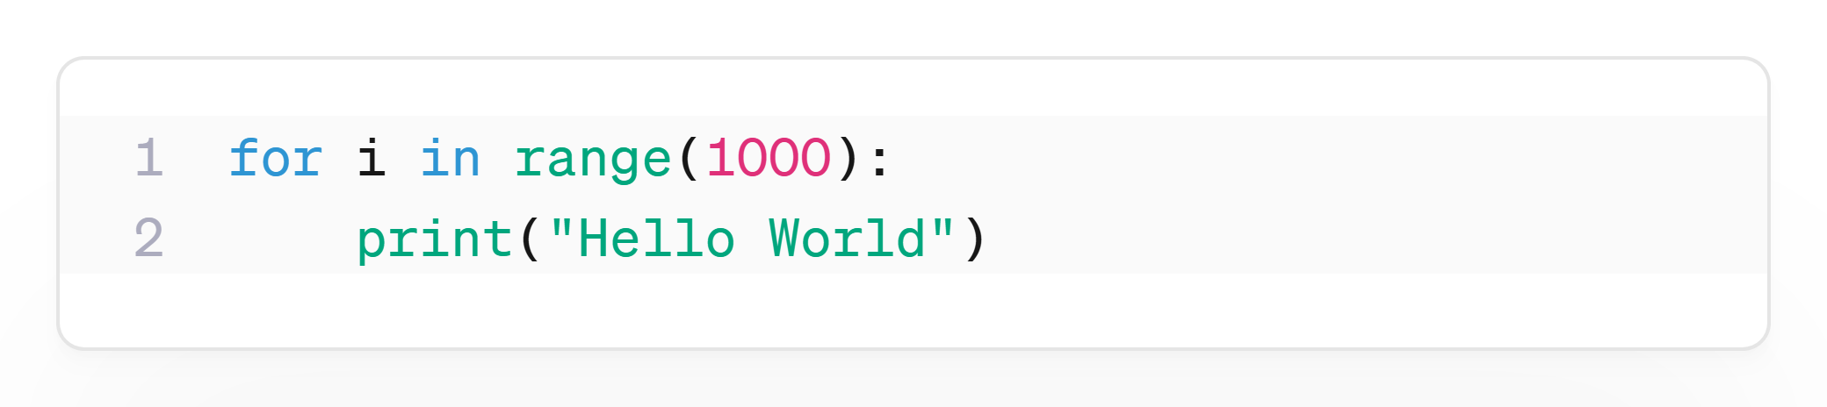
4.9 問題3.A「 Print Many Hello World 」
内容：1000個の ”Hello world” を出力しよう！
ヒント：特定の回数のループには for 文を用います！

Slide 17
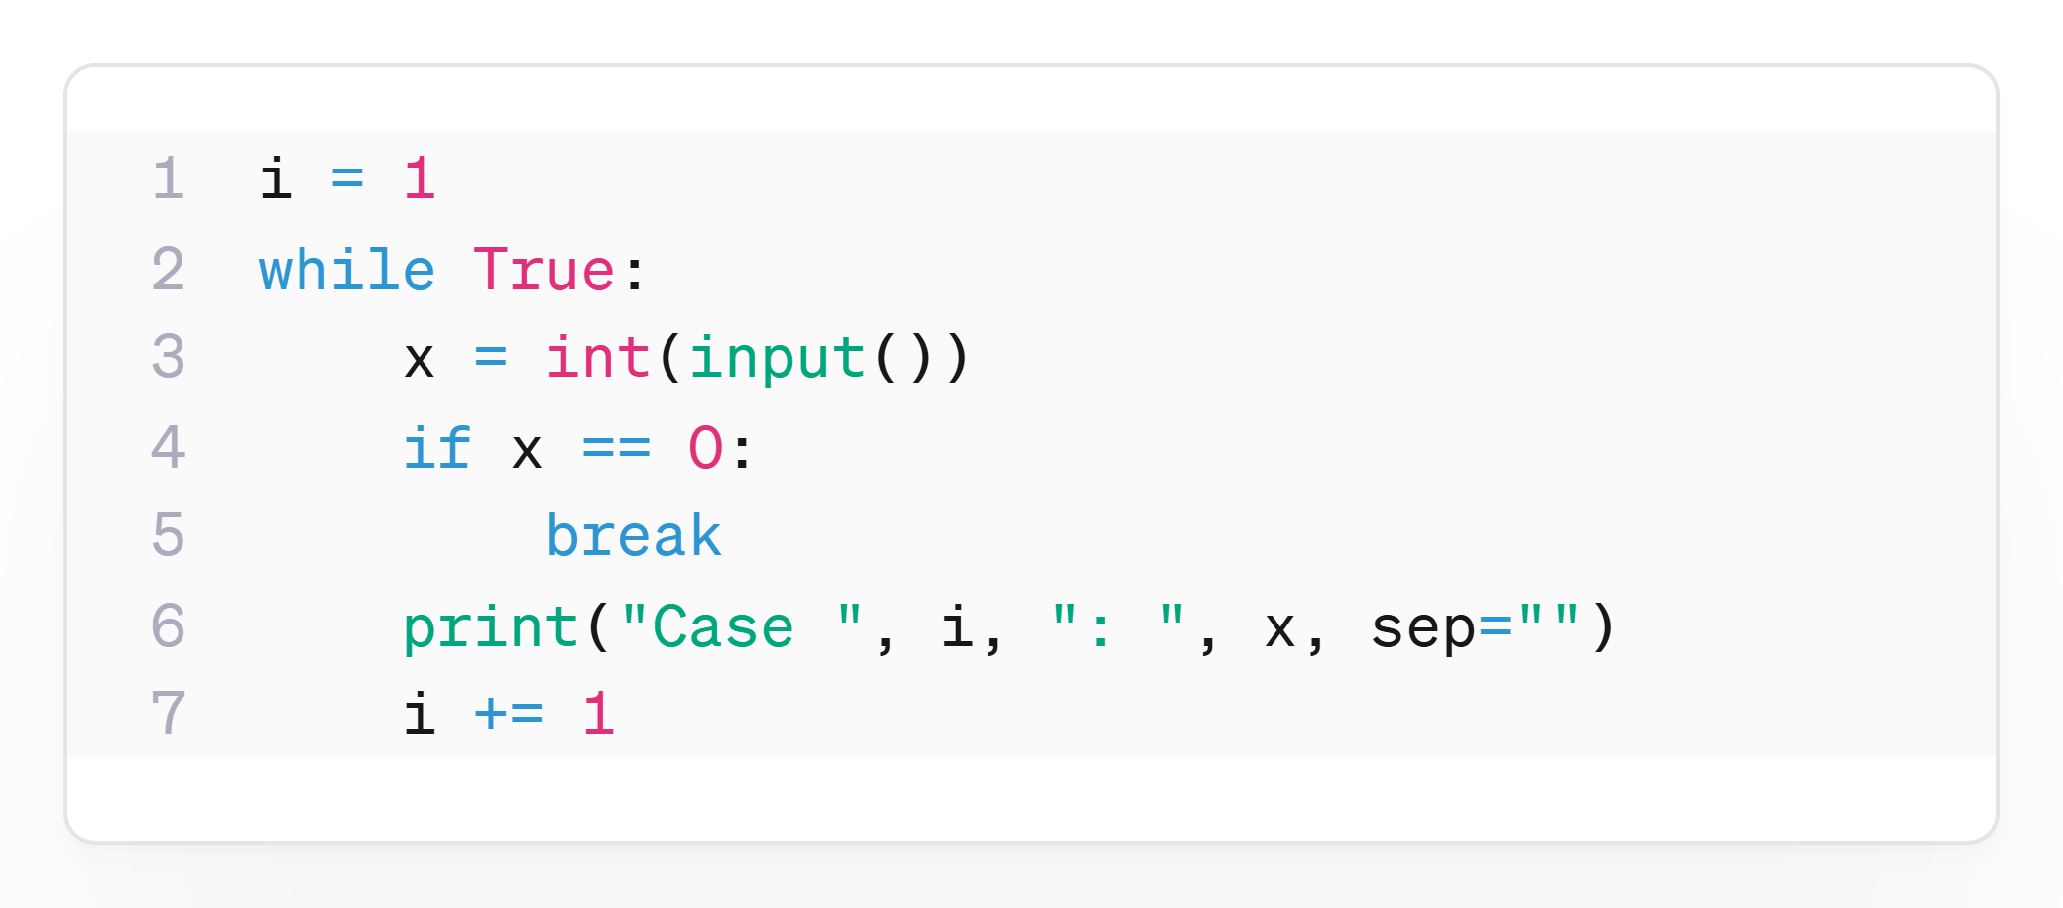
4.10 問題3.B「 Print Test Cases 」
内容：while 文の中で入出力を行ってみよう！
ヒント１：ループの回数が不明な場合には while True: を用いよう！
ヒント２：ループを終了するときは break 文を用います！

Slide 18
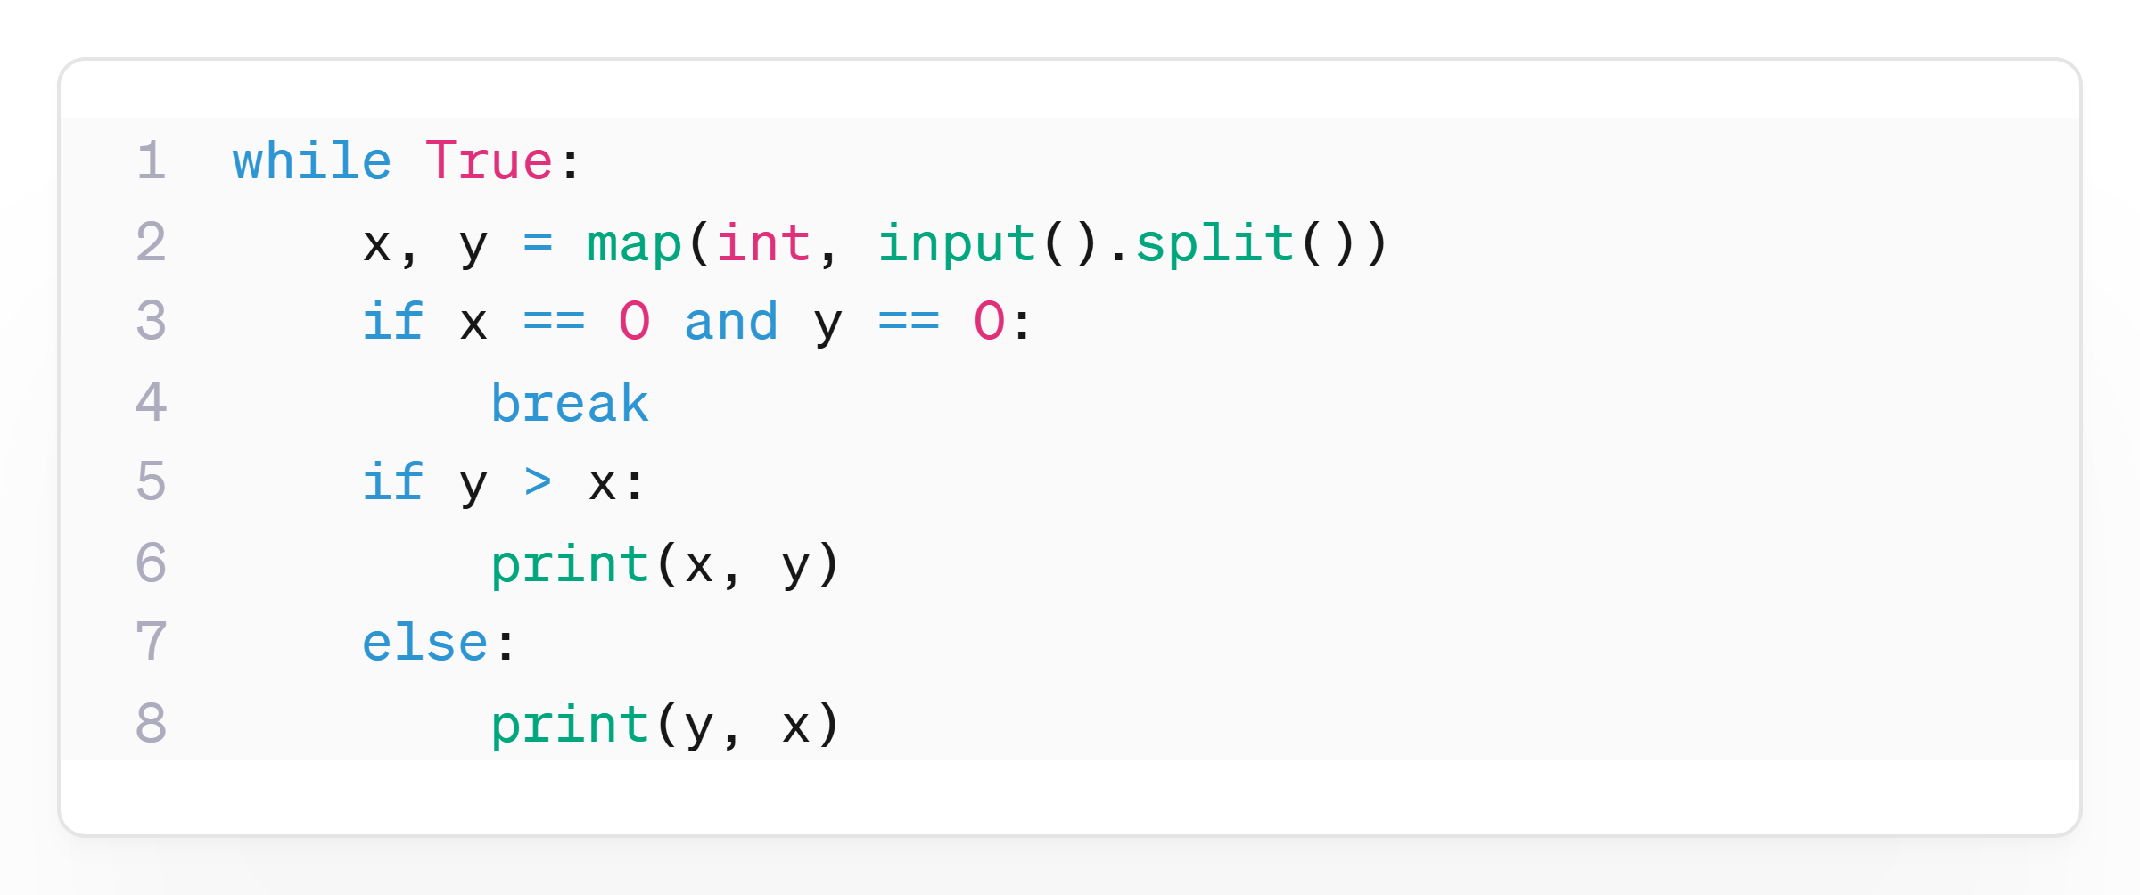
4.11 問題3.C「 Swapping Two Numbers? 」
内容：2つの整数x, yを昇順で出力し、これをx, yが0になるまで 繰り返そう！

Slide 19
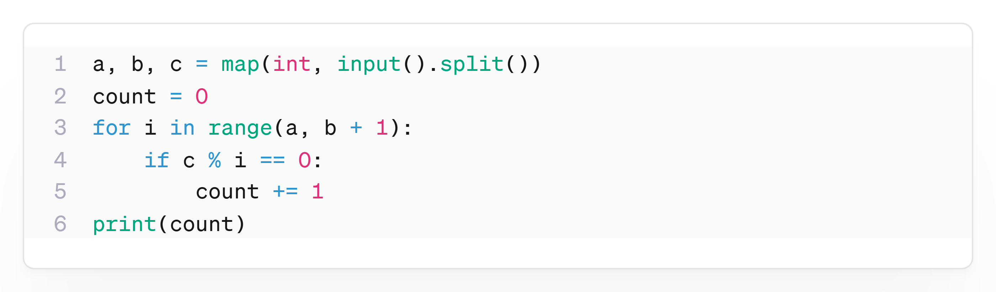
4.12 問題3.D「 How Many Divisors? 」
内容：3つの整数a , b , cを入力し、aからbまででの間にあるc の約数の個数を出力しよう！
ヒント：for i in range(1, 5): とすることで、i が 1 ~ 4 の範囲で変化します！

Slide 20
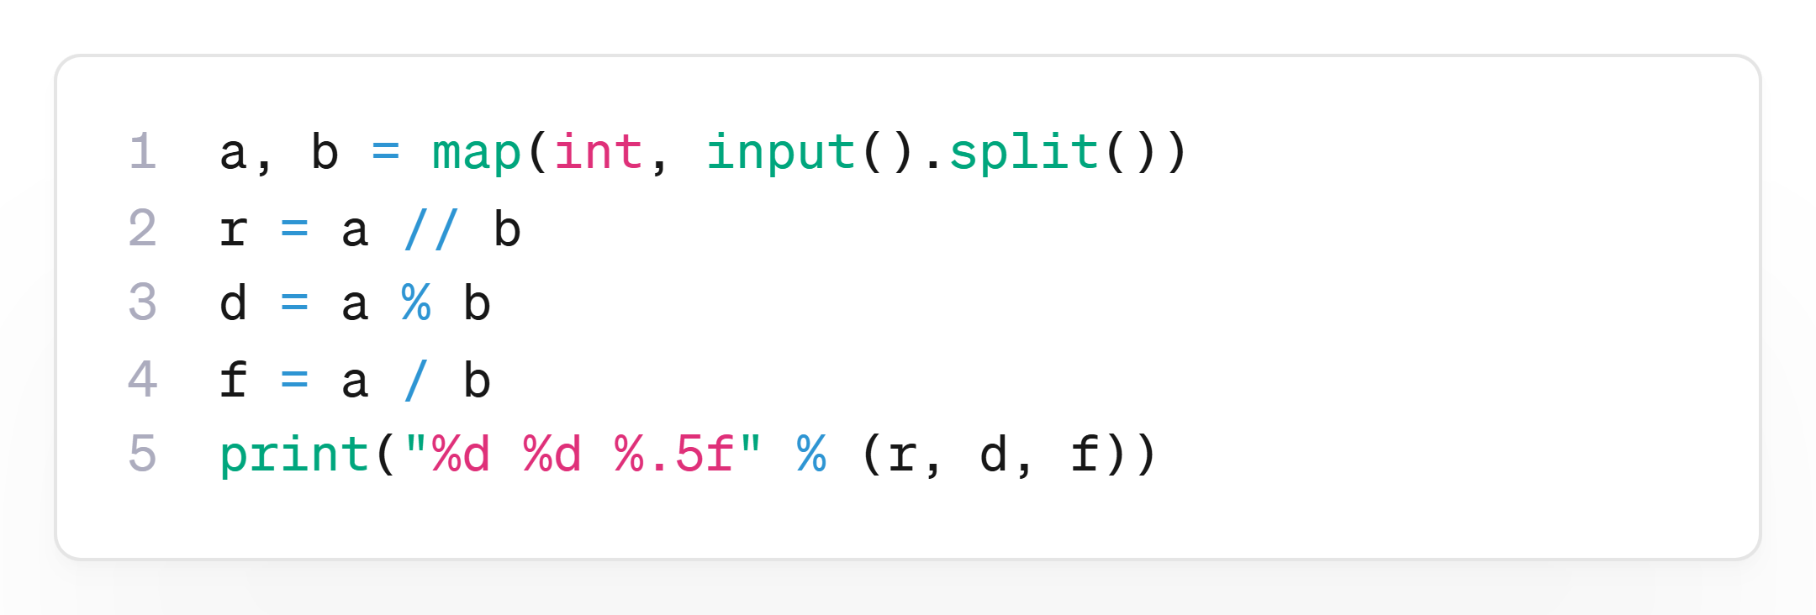
4.13 問題4.A「 A / B Problem 」
内容：2つの整数a, bを入力し、様々な割り算を行おう！
ヒント：出力フォーマットを指定して出力しよう！ print(“%d %d %.5f” % (a, b, c))

Slide 21
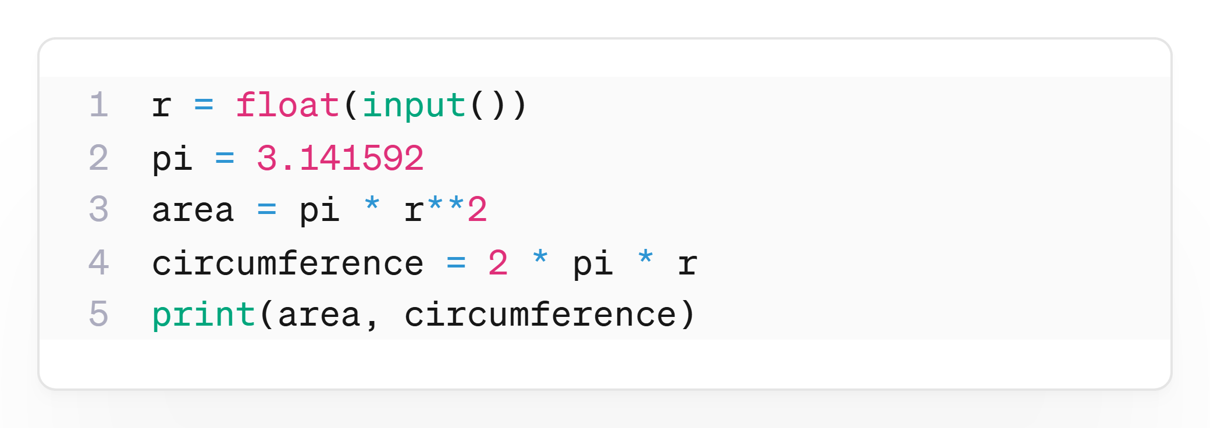
4.14 問題4.B「 Circle 」
内容：半径rを入力し、円の面積と演習の長さを出力。
ヒント１：入力が小数の時は r = float(input()) で受け取ろう！
ヒント２：円周率は import math を用いるか、pi = 3.141592653589

Slide 22
4.15 問題4.C「 Simple Calculator 」
内容：2つの整数a, bと演算子opを入力し、a op b の計算結果を 出力しよう！
ヒント１：まず、a, op, b = input().split()で入力をしましょう 次に、a, bをint 型に変換しよう！
ヒント２：if op == “+”: のように文字列を比較しよう！

Slide 23
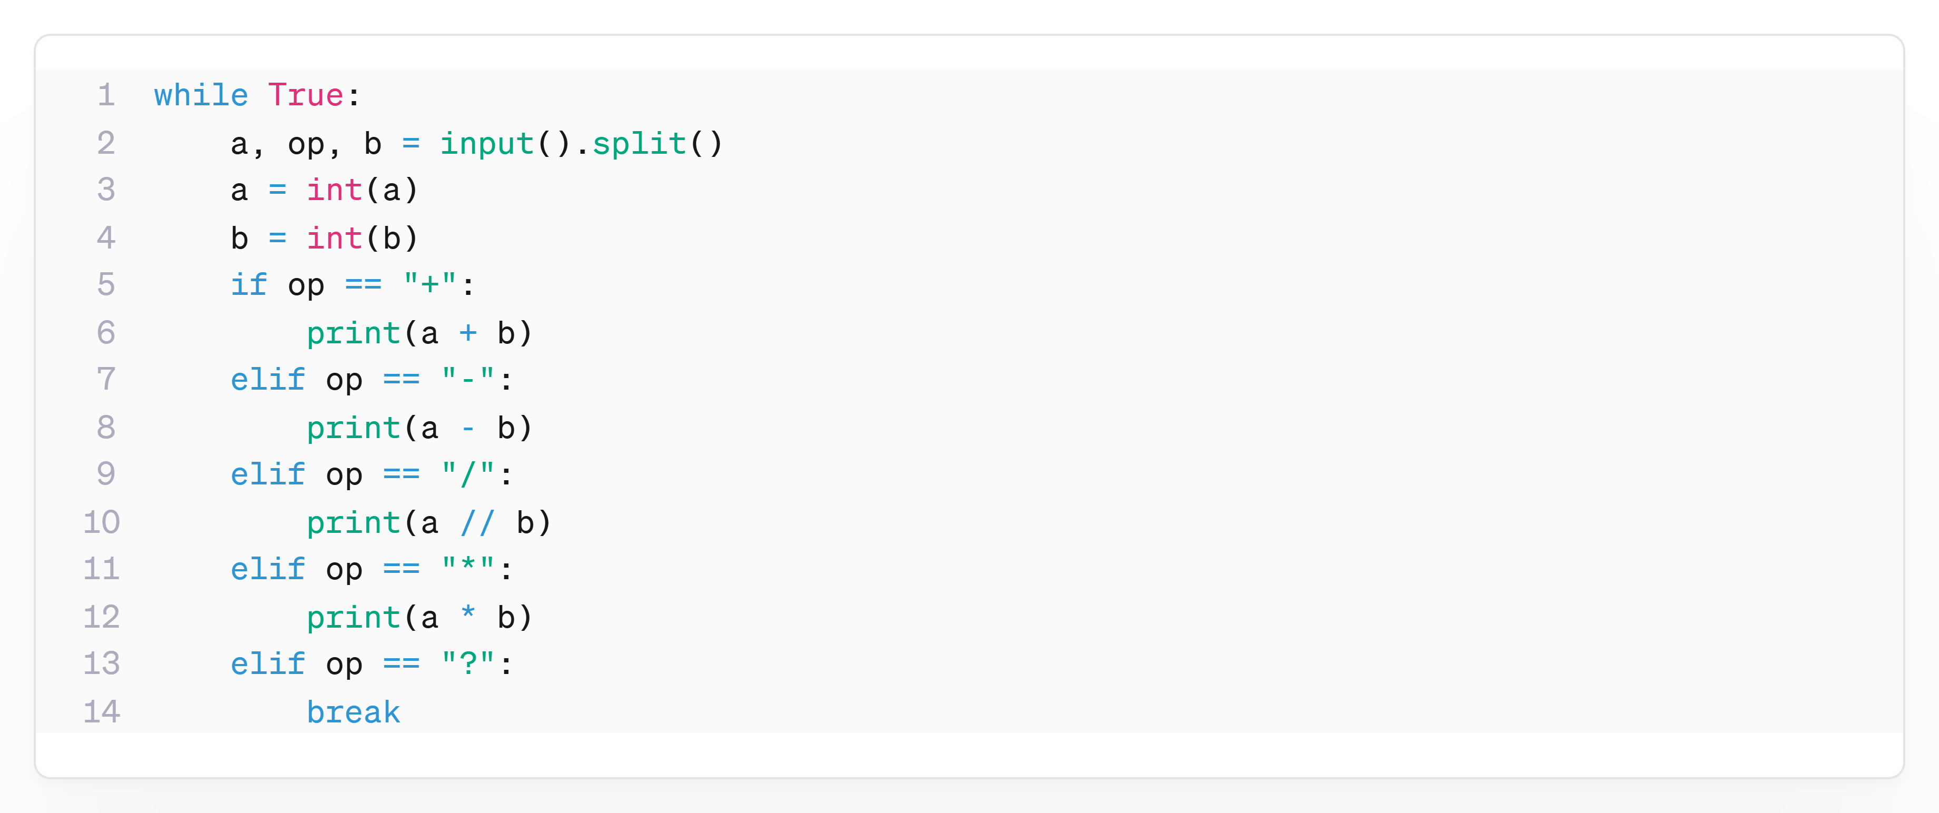
4.15 問題4.C「 Simple Calculator 」
解答例

Slide 24
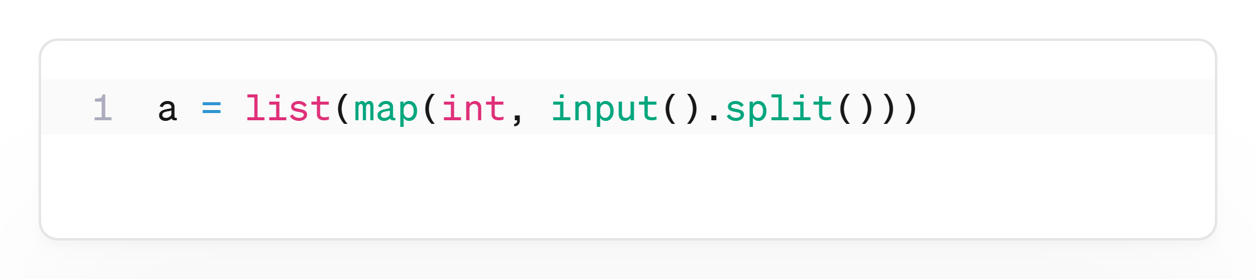
4.16 問題4.D「 Min, Max, and Sum 」
内容：n を入力し、n 個の整数をリストで入力して、最小、最大、合計 を求めよう！
ヒント：複数の値を保持しておくために、リストというものを用います。今回は以下の方法でリストへ値を格納します。また、リスト内の i 番目の要素の取得方法は a[i] のようにします。要素数 n のとき → 0 <= i < n

Slide 25
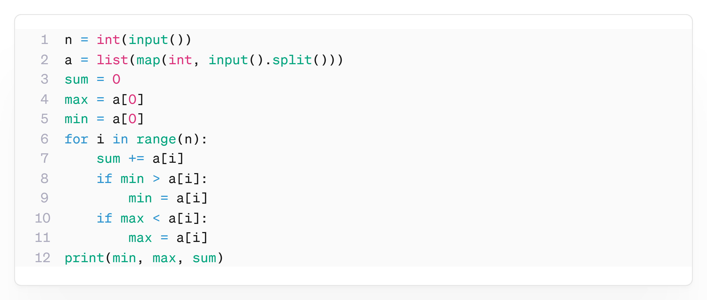
4.16 問題4.D「 Min, Max, and Sum 」
解答例

Slide 26
発展問題一覧 ＜ 余裕な人は挑戦！
AOJの問題
最大公約数を求める問題
素数を判定する問題
素因数分解を行う問題
AtCoderの問題
ABC111_B問題
ABC101_B問題
ABC084_B問題（文字列を操作する問題）
ABC081_B問題（リスト必要）

Slide 27
付録１ Paiza ラーニング
✏学習形式：動画 ＋ オンライン演習
💲料金：無料 / プラス会員 980円/月（12カ月プラン）
📚学べる内容：各種言語、AWS、SQL、Git、機械学習など
❓特徴： ・エンジニア就活向けのスキルチェック機能あり ・「paizaスキルチェック」で企業スカウトも

Slide 28
付録２ Progate（プロゲート）
✏学習形式：スライド形式＋ブラウザ上でコード実行
💲料金：無料 / プラス会員 990円/月（12カ月プラン）
📚学べる内容：各種言語、Web開発、Git、機械学習など
❓特徴： ・環境構築不要で即開始可能 ・進捗管理で楽しく学べる

Slide 29
付録３ TechFUL（テックフル）
✏学習形式：自習型演習＋スキルチェック
💲料金：基本無料（プレミアム有り）
📚学べる内容：各種言語、データベース、人工知能など
❓特徴： ・ITエンジニアを目指す学生向けイベントが多数開催 ・企業からのスカウトも

Slide 30
各種リンクまとめ
・AOJ ( AIZU Online Judge)：https://onlinejudge.u-aizu.ac.jp/
・AtCoder：https://atcoder.jp/?lang=ja
・paiza.IO：https://paiza.io/ja/projects/new
・Paizaラーニング：https://paiza.jp/works/
・Progate（プロゲート）：https://prog-8.com/
・TechFUL（テックフル）：https://techful-programming.com/

Slide 31
このスライドについて
🧑‍💻作成者情報・レイアウト ・基本レイアウト、内容設計：新田 昴（にった すばる） ・ソースコード提供：信 寛昭（しん ひろあき）
🖊フォント構成 ・本文フォント：「Noto Sans JP」 ・ソースコード用フォント：「JetBrains Mono」
💻ソースコードの画像生成ツール ・使用ツール：https://ray.so/

